Slide 1



Audiência Pública Interativa – PEC 186/2019
Comissão de Constituição, Justiça e Cidadania – CCJ
12 de março de 2020

Slide 2
sumário
Estados e, principalmente, municípios assumiram a implementação de um conjunto amplo de políticas públicas
Desproteção social já está em curso
Políticas sociais com a efetivação da PEC 186
Situações de emergência fiscal e o impacto nas políticas sociais

Slide 3
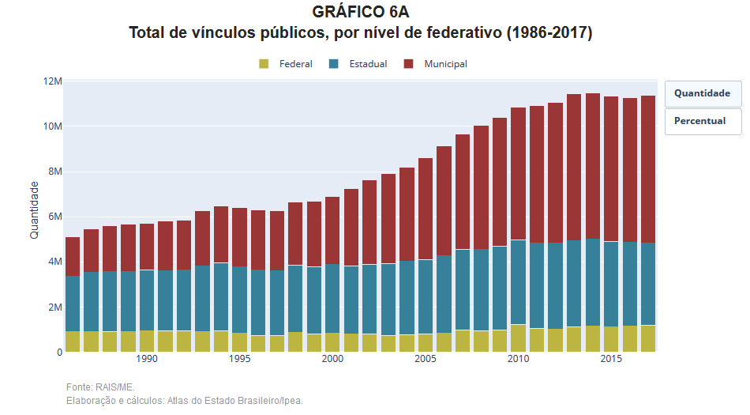
Estados e, principalmente, municípios assumiram a implementação de um conjunto amplo de políticas públicas

Slide 4
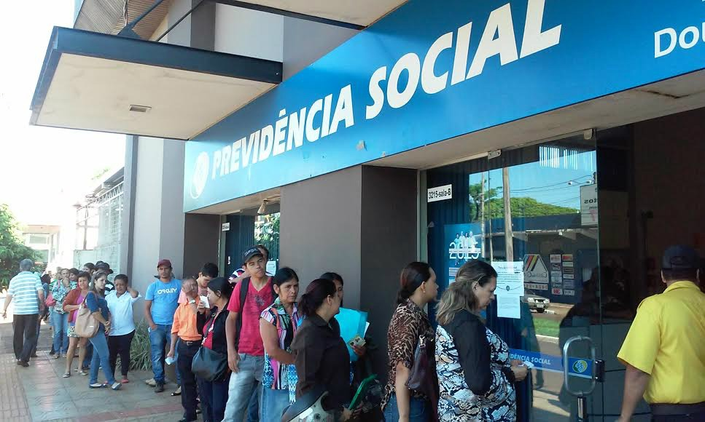
Atraso do INSS na análise de mais de 2 milhões de pedidos de aposentadoria
Restrição da oferta de serviços à população (saúde, escolas, segurança, assistência social...)
Perdas para a Saúde em função do Teto de Gastos:
  R$ 13,5 bi entre em 2019 (MORETTI & SOTER, 2020)
Volta do sarampo e de outras epidemias ao País
Represamento da concessão de novos benefícios do Bolsa Família (fila do Programa chega a 1 milhão)
Orçamento do SUAS não garante a oferta de serviços para 2020
Desproteção social já está em curso – a despeito do aumento da demanda por proteção

Slide 5
As escolhas de onde reduzir jornada serão bastante limitadas e vão recair sobre políticas sociais com menor apelo:
  SUAS; Indigenista; desenvolvimento urbano; trabalho e renda; segurança alimentar etc.
Ou impactarão no nível da gestão das políticas sociais
Mesmo com muitos neurônios, não serão escolhas fáceis...
Políticas sociais com a efetivação da PEC 186

Slide 6
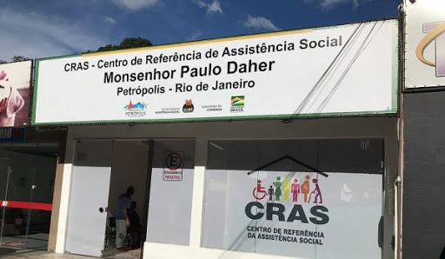
mais de 25 mil unidades que prestam atendimento a famílias vulneráveis e de baixa renda e vítimas de violência.
Com a PEC 186:
7 milhões a menos de atendimentos;
300 mil abordagens a menos por ano;
Impactando: 23 mil crianças vítimas de negligência, abuso ou exploração sexual; 12 mil mulheres vítimas de violência; 14 mil idosos vítimas de abandono ou violência
Fonte: SNAS/MC elaboração Andeps
Políticas sociais com a efetivação da PEC 186 – Caso SUAS

Slide 7
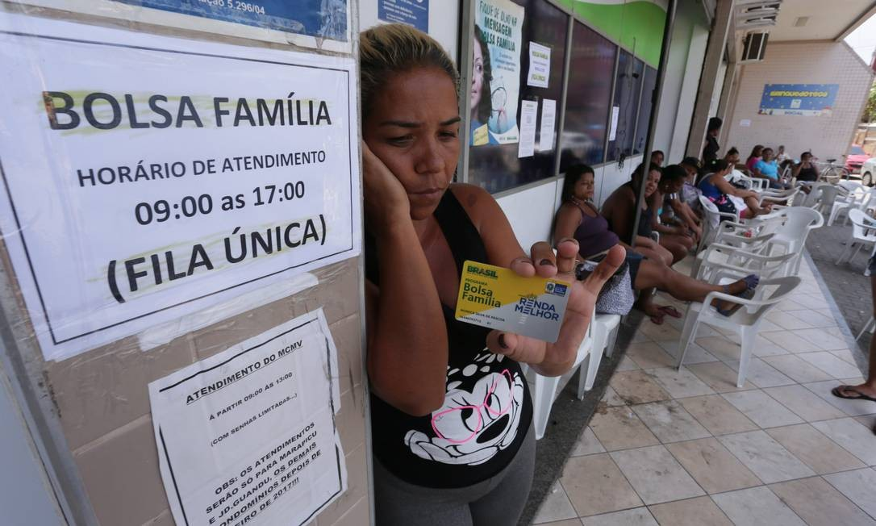
MAIS FILA NO BOLSA;
PERDA DE BENEFICIOS;
ATRASO NA CONCESSÃO DO BPC
Políticas sociais com a efetivação da PEC 186 – Caso SUAS

Slide 8
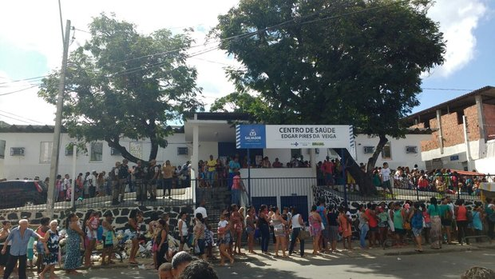
Políticas sociais com a efetivação da PEC 186 – Caso SUS
MENOS EQUIPES E ATENDIMENTOS NA ATENÇÃO PRIMÁRIA – mais oportunidades perdidas de prevenção e tratamento de doenças antes do agravamento;
DEMORA EXCESSIVA PARA EXAMES E CONSULTAS COM ESPECIALISTAS;
PIORA NAS CONDIÇÕES DE SAÚDE E AUMENTO DA MORTALIDADE.

Slide 9
Vigilância em Saúde:
  Rede de vigilância epidemiológica e sanitária: por meio de normatizações e sistemas de informação em âmbito nacional organizam respostas em tempo oportuno, a exemplo das ações de preparação diante do Corona;
  Programa Nacional de Imunizações: reconhecido mundialmente tanto pela produção de vacinas, quanto pela ampla oferta no SUS, além de realizar monitoramento de cobertura e doses aplicadas;
Sistema Nacional de Transplantes:
  Referência mundial , sendo que o SUS realiza 96% dos transplantes no país.
  Sistema Nacional de Transplantes realiza ações de gestão política, promoção da doação, logística, credenciamento das equipes e hospitais para a realização de transplantes, agrega dados nacionais de demanda e de doadores para controle e monitoramento.
Redução de 25% de jornada nestes exemplos impacta:
  Desde a redução de fabricação do imunobiológico, até a aplicação de doses nas unidades de saúde, passando pela gestão da aquisição das vacinas ou do monitoramento da cobertura em âmbito nacional.
  No controle da lista de demanda e de doadores, bem como na logística para a realização dos transplantes e monitoramento de desfechos.
Impactos da PEC 186 não apenas na prestação direta dos serviços, mas na gestão que dá suporte

Slide 10
Situações de emergência fiscal e o impacto nas políticas sociais
O que precisamos agora é agir contra a recessão que se aproxima:
  “Governos precisam agir imediatamente para conter a epidemia, fortalecer seus sistemas de saude, proteger as pessoas, ativar a demanda e providenciar uma linha de vida financeira para famílias e empresas que são as mais afetadas” (Laurence Boone, Economista Chefe da OCDE. Fonte: Bloomberg)
  "Existem instrumentos disponíveis, instrumentos de política fiscal ou instrumentos de política social para esses casos, como subsídios de curto prazo, que usamos no passado e que se mostraram bastante eficazes", (Jens Weidmann, presidente do Banco Central da Alemanha)

Slide 11


Slide 12
MORETTI, B. & SÓTER A.P. (2020) “Emenda do teto de Gastos faz SUS perder R$ 13,5 bi em 2019”. Disponível em GGN, 20 fev 2020
IPEA. Atlas do Serviço Público. Disponível em: http://www.ipea.gov.br/atlasestado/
Referências

Slide 13

associacao.andeps@gmail.com
61 – 99103 7127

